Slide 1
جامعة ديالى / كلية الهندسة
قسم الهندسة الإلكترونية
8085 Microprocessor
Lecture 8
المدرس إياد قيس عبد الكريم
2018

Slide 2
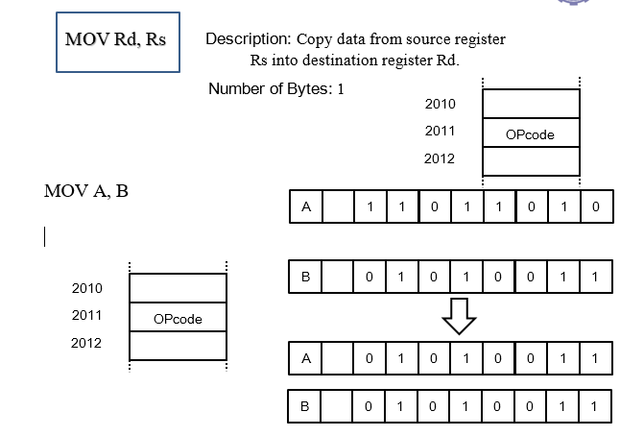
جامعة ديالى / كلية الهندسة
قسم الهندسة الإلكترونية
2018

Slide 3
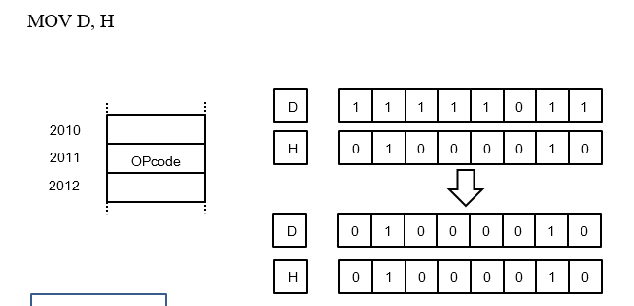
جامعة ديالى / كلية الهندسة
قسم الهندسة الإلكترونية
2018

Slide 4
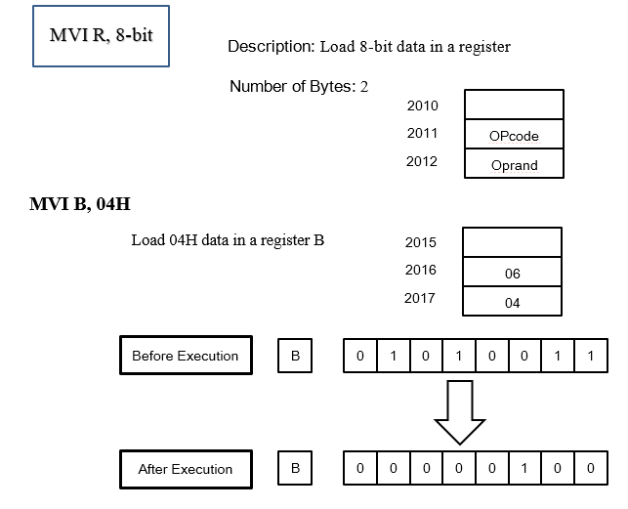
جامعة ديالى / كلية الهندسة
قسم الهندسة الإلكترونية
2018

Slide 5
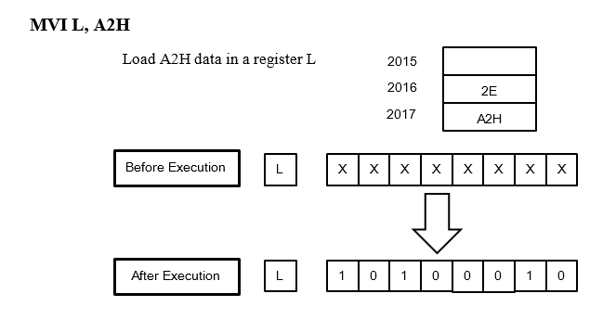
جامعة ديالى / كلية الهندسة
قسم الهندسة الإلكترونية
2018

Slide 6
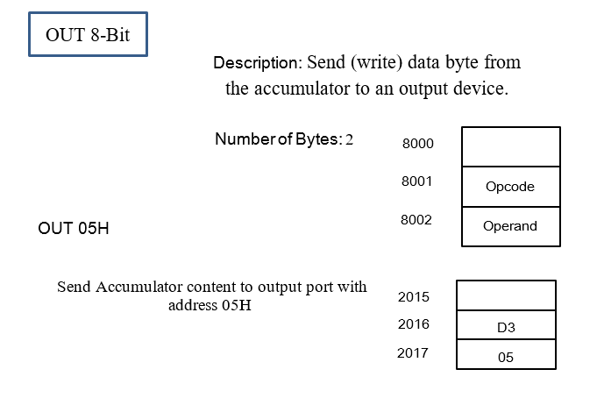
جامعة ديالى / كلية الهندسة
قسم الهندسة الإلكترونية
2018

Slide 7
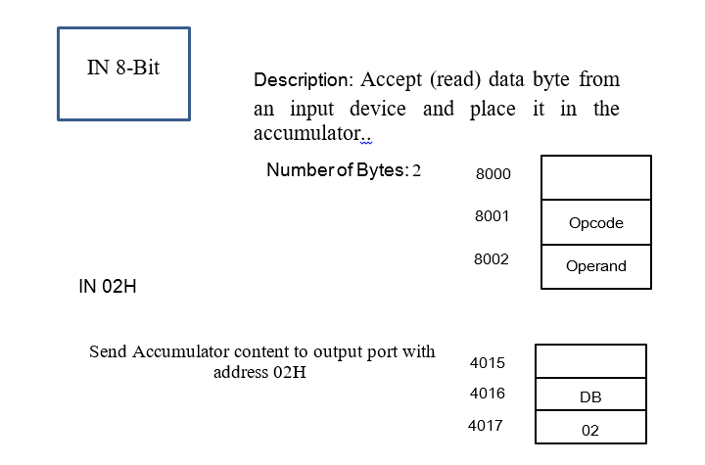
جامعة ديالى / كلية الهندسة
قسم الهندسة الإلكترونية
2018

Slide 8
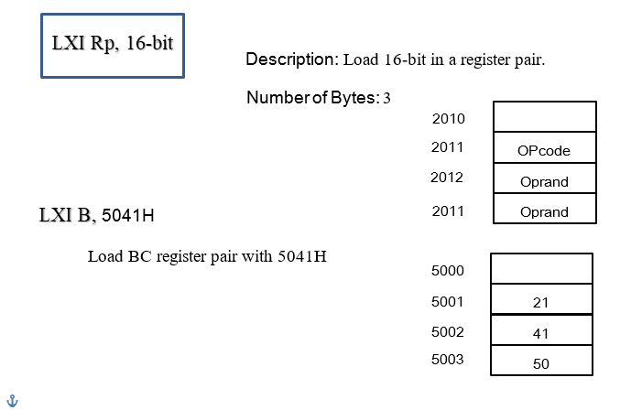
جامعة ديالى / كلية الهندسة
قسم الهندسة الإلكترونية
2018

Slide 9
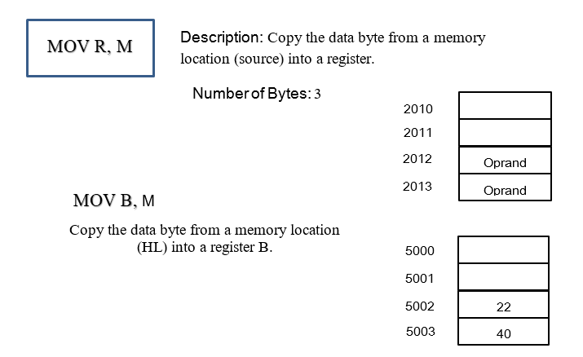
جامعة ديالى / كلية الهندسة
قسم الهندسة الإلكترونية
2018

Slide 10
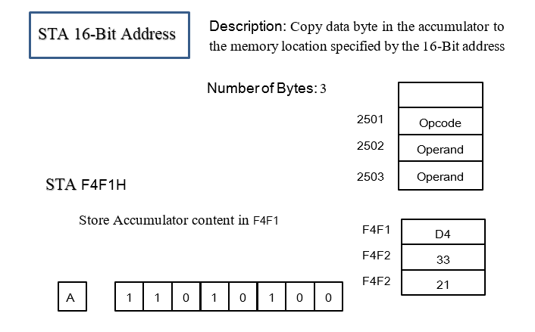
جامعة ديالى / كلية الهندسة
قسم الهندسة الإلكترونية
2018

Slide 11
شكراً لإصغائكم ...
أسئلة ؟
2018

